Slide 1
Enigma
JSMF, Jasná pod Chopkom 4.12.2010

Slide 2
Polsko 1928
Odposlechnuté radiové zprávy Wehrmachtu
MFNOJ WYFHJ EXZZD BJNDS BECFE NGQOU CFWZE RBSFQ WCUCQ XCKTT RDOAC VDYPM XYOFF HMSOZ THOSD HFPDI UKWRD MNDZX BYMIA FXXTA WWFYS G
NEVGW YCJUM IYFCW JXMDR TBIFU PQDMH RPCOX WYXTJ YQXZG CQMSP CJHGA OMHEV QFCGX SXATA HXFHV HZBED VALPY ZPMPW JNPDY RZXKJ DDQZO X
NEVGW YIPUC AVKHH FTAPT ZVYXV KRJIG APWAT LWBQH UJASR JMBSF KDVRN IUOXV FKLQG MPSWY EDYHP LSICW ALFPZ XOOFZ BNZUX DCEKG PXJON U
Všechna písmena se vyskytují přibližně stejněkrát
Frekvence písmen v němčině není rovnoměrná
E N I S R . . . P J X,Y,Q
19,2% 10,2% 8,2% 7,1% 7,0% 0,5% 0,16% 0,01%

Slide 3
Index koincidence
MFNOJ WYFHJ EXZZD BJNDS BECFE NGQOU CFWZE RBSFQ WCUCQ XCKTT
RDOAC VDYPM XYOFF HMSOZ THOSD HFPDI UKWRD MNDZX BYMIA FXXTA
WWFYS G
NEVGW YCJUM IYFCW JXMDR TBIFU PQDMH RPCOX WYXTJ YQXZG CQMSP
CJHGA OMHEV QFCGX SXATA HXFHV HZBED VALPY ZPMPW JNPDY RZXKJ
DDQZO X
NEVGW YIPUC AVKHH FTAPT ZVYXV KRJIG APWAT LWBQH UJASR JMBSF
KDVRN IUOXV FKLQG MPSWY EDYHP LSICW ALFPZ XOOFZ BNZUX DCEKG
PXJON U
NEVGW YCJUM IYFCW JXMDR TBIFU PQDMH RPCOX WYXTJ YQXZG CQMSP
CJHGA OMHEV QFCGX SXATA HXFHV HZBED VALPY ZPMPW JNPDY RZXKJ
DDQZO X
Index koincidence němčiny je přibližně 8%.
Pokud je prvních šest písmen u dvou zpráv ve stejný den shodných, pak šifra zachovává index koincidence. Nejspíš jde o polyalfabetickou šifru.

Slide 4
Polyalfabetické šifry
Takové šifry nahrazují jedno písmeno původního (otevřeného) textu jedním písmenem šifrového textu.
A=
(
)
a b c d e f g h i j k l m n o p q r s t u v w x y z
s d a p u w z y b k e d q t c v f h i m n g j x l o
B=
(
)
a b c d e f g h i j k l m n o p q r s t u v w x y z
u q w z p a x m j n s v b d y r c t e h g i k l o f
(
)
C=
a b c d e f g h i j k l m n o p q r s t u v w x y z
x e p q t i w m b k s z r d h y a f u c l g o n v j
.
.
.
.
Množství zpráv nasvědčovalo, že k šifrování je patrně využíván nějaký přístroj.

Slide 5
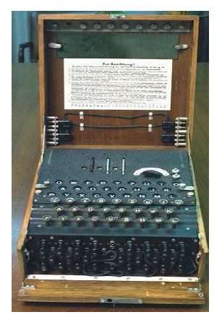
Enigma
klávesnice
žárovky
propojovací deska
okénka
ozubená kolečka
měřič napětí

Slide 6
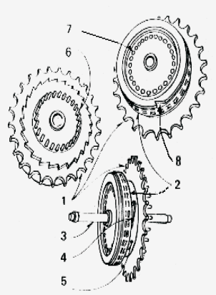
Rotor
1. ozubené kolečko
2. abecední kroužek
3. společná osa rotorů
4. spona abecedního kroužku
5. tělo rotoru s 26 dráty
6. kontaktní kolíky
7. kontaktní plošky
8. zářez pro přenos pohybu

Slide 7
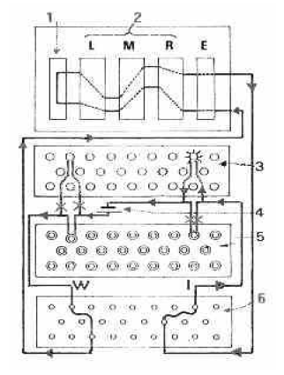
Elektrické schéma
E - vstupní rotor
1. reflektor
2. trojice rotorů
3. žárovky
4. baterie
5. klávesnice
6. propojovací deska

Slide 8
Manuál pro operátory
Francouzská špionáž získala manuál pro operátory vojenského přístroje Enigma koncem roku 1931 (generál Gustave Bertrand).
Německým agentem byl Hans-Thilo Schmidt (1888-1944).
Později předal francouzské špionáži také denní klíče pro měsíce září a říjen 1932.
Počátkem prosince 1932 dostalo polské Biuro Szyfrów kopie těchto dokumentů na základě dohody o vojenské spolupráci mezi Polskem, Francií a Velkou Británií.
V prosinci roku 1932 tak Biuro Szyfrów mělo k dispozici:
- komerční přístroj Enigma (bez propojovací desky a s jinými
rotory,
- operační manuál,
- denní klíče pro měsíce září a říjen 1932.

Slide 9
Denní klíče
Denní klíč říkal, jak má být nastavený přístroj Enigma v daném dni na začátku šifrování libovolné zprávy v daném dni.
Denní klíč sestával z:
pořadí rotorů, např. II, III, I , bylo v té době stejné po celý čtvrt roku,
polohy abecedních kroužků na rotorech, např. KUB ,
propojení v propojovací desce, např. AU, CR, DK, JZ, LN, PS ,
základní nastavení, tj. jaká písmena jsou vidět v malých okénkách,
např. UFW .

Slide 10
Klíč zprávy
Po nastavení přístroje podle denního klíče měla obsluha zvolit náhodnou trojici písmen, kupříkladu HTS , to je klíč zprávy,
poté ji napsat dvakrát za sebou, tj. HTS HTS ,
pak tuto šestici zašifrovat pomocí přístroje nastaveného podle denního klíče, výsledkem bylo NEV GWY ,
poté ručně přenastavit rotory tak, aby v okénkách byl vidět klíč zprávy,
a začít šifrovat samotnou zprávu. Tak například zpráva AHOJ byla zašifrována jako JCRI .
Celou šifrovou zprávu NEV GWY JCRI pak obsluha předala radistovi
k odvysílání.
Dešifrování na přijímací straně probíhalo naprosto stejně.

Slide 11
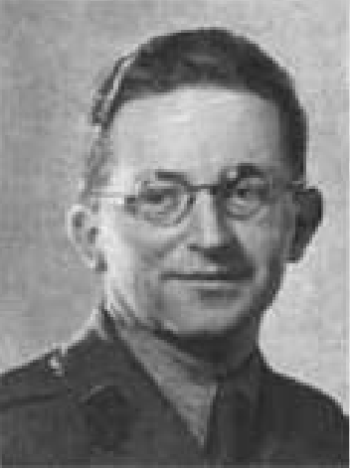
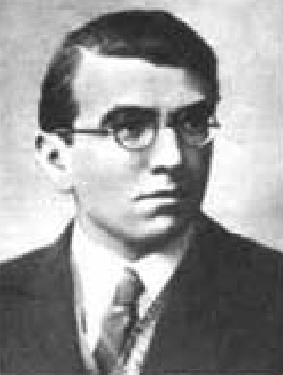
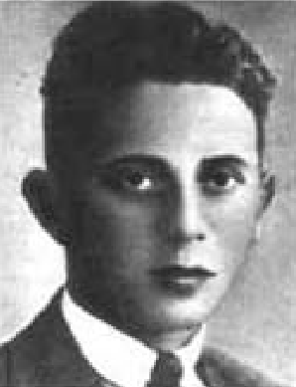
Konec roku 1932
Henryk Zygalski
1906-1978
Jerzy Rózycki
1907-1942
Marian Rejewski
1905-1980

Slide 12
Porušení pravidel bezpečnosti
Všechny klíče zpráv byly ve stejném dni šifrovány pomocí stejného klíče (stejného nastavení přístroje).
Každý konkrétní klíč zprávy byl šifrován dvakrát pomocí dvou různých klíčů (tj. různých nastavení přístroje).
Porušení pravidel bezpečnosti bylo počátkem matematické analýzy šifry. Jak jich využít k prolomení šifry?

Slide 13
Matematický model rotoru
a
b
c
d
e
f
g
h
i
j
k
l
m
n
o
p
q
r
s
t
u
v
w
x
y
z
a
b
c
d
e
f
g
h
i
j
k
l
m
n
o
p
q
r
s
t
u
v
w
x
y
z
a
b
c
d
e
f
g
h
i
j
k
l
m
n
o
p
q
r
s
t
u
v
w
x
y
z
a
b
c
d
e
f
g
h
i
j
k
l
m
n
o
p
q
r
s
t
u
v
w
x
y
z
N = ( )
b
d
a c i h e l j m f n g o l q r t v p s u z y x w

Slide 14
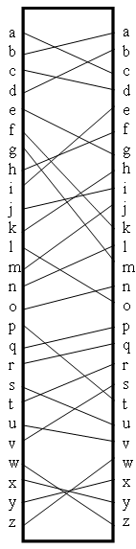
Matematický model rotoru
(
)
N=
a b c d e f g h i j k l m n o p q r s t u v w x y z
b d a c i h e l j m f n g o l q r t v p s u z y x v
N⁻¹
=
(
)
b d a c i h e l j m f n g o l q r t v p s u z y x v
a b c d e f g h i j k l m n o p q r s t u v w x y z

Slide 15
Rotory lze násobit
a
b
c
d
e
f
g
h
i
j
k
l
m
n
o
p
q
r
s
t
u
v
w
x
y
z
a
b
c
d
e
f
g
h
i
j
k
l
m
n
o
p
q
r
s
t
u
v
w
x
y
z
(
)
N:
a b c d e f g h i j k l m n o p q r s t u v w x y z
b d a c i h e k j m f n g o l q r t v p s u z y x w
(
)
M:
b d a c i h e k j m f n g o l q r t v p s u z y x w
j m o a k c u b e q d h f l i x t v g s r w y p z n
(
)
MN:
a b c d e f g h i j k l m n o p q r s t u v w x y z
j m o a k c u b e q d h f l i x t v g s r w y p z n
(
)
NM:
a b c d e f g h i j k l m n o p q r s t u v w x y z
l m b g s c h a f i d j r k n v y p t u z e o w q x
MN se nerovná NM
R(MN)=(RM)N
=RMN
M
N

Slide 16
Řešitelnost rovnice U=X⁻¹VX
U,V jsou permutace na nějaké množině Z a nechť
permutace X na množině Z je řešením této rovnice.
a
X(a)
b
VX(a)=X(b)
c
X(c)
p
X(p)
Je-li X řešením rovnice, zobrazuje šipky libovolného cyklu permutace U na šipky
nějakého cyklu permutace V téže délky.
Nutnou podmínkou pro řešitelnost rovnice je to, že permutace U,V musí mít
stejný cyklický typ, tj. stejný počet cyklů libovolné délky.

Slide 17
Řešitelnost rovnice U=X⁻¹VX
Nechť naopak permutace U,V mají stejný cyklický typ.
Zvolíme nějaký cyklus v permutaci U a nějaký cyklus téže délky v permutaci V.
Dále zvolíme ve vybraném cyklu permutace U prvek a a ve vybraném cyklu
permutace V nějaký prvek v a zkusíme najít řešení X, pro které platí X(a)=v.
a
v=X(a)
b
VX(a)=X(b)
c
X(c)
p
X(p)
Zvolená hodnota X(a) tak jednoznačně určuje hodnoty permutace X ve všech
bodech vybraného cyklu permutace U.
Protože permutace U,V mají stejný permutační typ, můžeme spárovat cykly
permutace U s cykly permutace V stejné délky.

Slide 18
Řešitelnost rovnice U=X⁻¹VX
Platí proto následující tvrzení. Říká se mu věta o konjugovaných permutacích.
Věta. Jsou-li U,V dvě permutace na konečné množině Z, pak existuje
permutace X na množině Z, pro kterou platí, že U=X⁻¹VX právě když
permutace U,V mají stejný cyklický typ.
Uvedený nástin důkazu ve skutečnosti obsahuje algoritmus, jak najít všechna
řešení této rovnice.
Například, mají-li U,V po jednom cyklu délky 26, pak má rovnice 26 řešení.
Mají-li U,V po dvou cyklech délky 13, pak má rovnice 13² = 169 řešení.

Slide 19
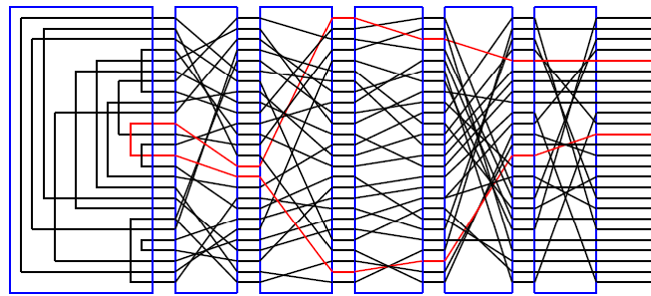
Statický model
a
b
c
d
e
f
g
h
i
j
k
l
m
n
o
p
q
r
s
t
u
v
w
x
y
z
R L M N H S
S⁻¹H⁻¹N⁻¹M⁻¹L⁻¹
RLMNHS

Slide 20
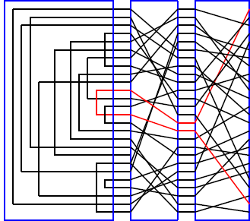

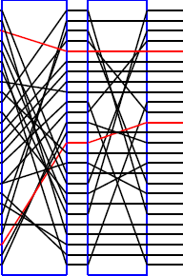
Dynamický model
R L M P⁻¹ N P H S
(
)
P=
a b c d e f g h i j k l m n o p q r s t u v w x y z
b c d e f g h i j k l m n o p q r s t u v w x y z a
A= S⁻¹H⁻¹P⁻¹N⁻¹PM⁻¹L⁻¹RLMP⁻¹NPHS

Slide 21
Prvních šest písmen zprávy
A= S⁻¹H⁻¹P⁻¹N⁻¹PM⁻¹L⁻¹RLMP⁻¹NPHS
A= S⁻¹H⁻¹P⁻¹N⁻¹P Q P⁻¹NPHS
A= S⁻¹H⁻¹P⁻¹N⁻¹PQP⁻¹NPHS
B= S⁻¹H⁻¹P⁻²N⁻¹P²M⁻¹L⁻¹RLMP⁻²NP²HS
B= S⁻¹H⁻¹P⁻²N⁻¹P² Q P⁻²NP²HS
B= S⁻¹H⁻¹P⁻²N⁻¹P²QP⁻²NP²HS
C= S⁻¹H⁻¹P⁻³N⁻¹P³M⁻¹L⁻¹RLMP⁻³NP³HS
C= S⁻¹H⁻¹P⁻³N⁻¹P³QP⁻³NP³HS
C= S⁻¹H⁻¹P⁻³N⁻¹P³ Q P⁻³NP³HS
D= S⁻¹H⁻¹P⁻⁴N⁻¹P⁴ Q P⁻⁴NP⁴HS
D= S⁻¹H⁻¹P⁻⁴N⁻¹P⁴QP⁻⁴NP⁴HS
D= S⁻¹H⁻¹P⁻⁴N⁻¹P⁴M⁻¹L⁻¹RLMP⁻⁴NP⁴HS
E= S⁻¹H⁻¹P⁻⁵N⁻¹P⁵QP⁻⁵NP⁵HS
E= S⁻¹H⁻¹P⁻⁵N⁻¹P⁵M⁻¹L⁻¹RLMP⁻⁵NP⁵HS
E= S⁻¹H⁻¹P⁻⁵N⁻¹P⁵ Q P⁻⁵NP⁵HS
F= S⁻¹H⁻¹P⁻⁶N⁻¹P⁶ Q P⁻⁶NP⁶HS
F= S⁻¹H⁻¹P⁻⁶N⁻¹P⁶QP⁻⁶NP⁶HS
F= S⁻¹H⁻¹P⁻⁶N⁻¹P⁶M⁻¹L⁻¹RLMP⁻⁶NP⁶HS
Tyto rovnice platí za předpokladu, že v průběhu šifrování prvních šesti písmen
zprávy se nezměnila vzájemná poloha prostředního a tedy ani levého rotoru.
To nastávalo v průměru v 21 z každých 26 dní. Tedy zhruba v 80% dní.
Všude můžeme nahradit nehybné rotory M⁻¹L⁻¹RLM jedním tlustým virtuálním (neznámým) reflektorem Q .
Permutace A,B,C,D,E,F sice neznáme, z odposlechnutých zpráv z daného dne,
pokud je jich dost, ale můžeme vyčíst složené permutace DA, EB a FC.

Slide 22
Charakteristiky dne
Permutace R popisující propojení v reflektoru má všechny cykly délky 2.
Proto platí RR = R² = I , kde I je identická permutace.
Neboli R⁻¹ = R .
Všechny permutace A,B,C,D,E,F jsou konjugované s permutací R, proto
mají všechny tyto permutace také všechny cykly délky 2.
Platí proto A² = B² = C² = D² = E² = F² = I , neboli každá z těchto permutací
je inverzní k sobě samé.
Prvních šest písmen libovolné zprávy je šifrová podoba otevřeného textu
tvaru xyzxyz.
Permutace A zašifruje písmeno x jako A(x) = u ,
a permutace D zašifruje totéž písmeno x jako D(x) = v.
Tedy platí DA(u) = v .
Permutace DA zobrazuje první písmeno každé šifrové zprávy do čtvrtého
písmene téže zprávy. Můžeme ji proto vyčíst z odposlechnutých zpráv.

Slide 23
Den manévrů
Podobně permutace EB zobrazuje druhé písmeno každé šifrové zprávy do pátého písmene téže zprávy.
A stejně tak permutace FC zobrazuje třetí písmeno každé šifrové zprávy do šestého písmene téže zprávy.
AUQ AMN
BNH CHL
BCT CGJ
CIK BZT
DDB VDV
EJP IPS
GPB ZSV
GPB ZSV
HNO THD
HNO THD
HXV TTI
IKG JKF
IKG JKF
IND JHU
JWF MIC
JWF MIC
17. KHB XJV
18. KHB XJV
19. LDR HDE
20. LDR HDE
21. MAW UXP
22. MAW UXP
23. NXD QTU
24. NXD QTU
25. NLU QFZ
26. OBU DLZ
27. PVJ FEG
28. QGA LYB
29. QGA LYB
30. RJL WPX
31. RJL WPX
32. RJL WPX
33. RJL WPX
34. RFC WQQ
35. SYX SCW
36. SYX SCW
37. SYX SCW
38. SYX SCW
39. SYX SCW
40. SJM SPO
41. SJM SPO
42. SJM SPO
43. SUG SMF
44. SUG SMF
45. TMN EBY
46. TMN EBY
47. TAA EXB
48. USE NWH
49. VII PZK
50. VII PZK
51. VQZ PVR
52. VQZ PVR
53. WTM RAO
54. WTM RAO
55. WTM RAO
56. WKI RKK
57. XRS GNM
58. XRS GNM
59. XOI GUK
60. XYW GCP
61. YPC OSQ
62. ZZY YRA
63. ZEF YOC
64. ZSJ YWG

Slide 24
Charakteristiky dne
Z tabulky začátků odposlechnutých zpráv tak můžeme vyčíst všechny tři
charakteristiky dne, složené permutace DA, EB, FC.
Jejich cyklický zápis je:
DA = (a),(s),(bc),(rw),(dvpfkxgzyo),(eijmunqlht)
EB = (axt),(blfqveoum),(cgy),(d),(hjpswizrn),(k)
FC = (abviktjgfcqny),(duzrehlxwpsmo) .

Slide 25
Co způsobilo šifrování klíče zprávy
Z odposlechu známe charakteristiky dne DA, EB a FC.
Vezmeme rovnice pro A a D
A= S⁻¹H⁻¹P⁻¹N⁻¹PQP⁻¹NPHS
D= S⁻¹H⁻¹P⁻⁴N⁻¹P⁴QP⁻⁴NP⁴HS
a vynásobíme je (musíme dávat pozor na pořadí)
DA = S⁻¹H⁻¹P⁻⁴N⁻¹P⁴QP⁻⁴NP⁴HS S⁻¹H⁻¹P⁻¹N⁻¹PQP⁻¹NPHS
DA = S⁻¹H⁻¹P⁻⁴N⁻¹P⁴QP⁻⁴NP³N⁻¹PQP⁻¹NPHS
Podobně dostaneme
EB = S⁻¹H⁻¹P⁻⁵N⁻¹P⁵QP⁻⁵NP³N⁻¹P²QP⁻²NP²HS
FC = S⁻¹H⁻¹P⁻⁶N⁻¹P⁶QP⁻⁶NP³N⁻¹P³QP⁻³NP³ HS
Šifrování klíče zpráv tak umožnilo sestavit soustavu tří rovnic o třech
neznámých obsahující informaci o vnitřní konstrukci přístroje.

Slide 26
Nastupuje psychologie
Až sem bylo možné se dostat pouze za použití matematických prostředků.
Problém byl v tom, že uvedenou soustavu tří rovnic o třech neznámých Marian
Rejewski neuměl vyřešit.
Věděl ale, že by z původních rovnic
A= S⁻¹H⁻¹P⁻¹N⁻¹PQP⁻¹NPHS
B= S⁻¹H⁻¹P⁻²N⁻¹P²QP⁻²NP²HS
C= S⁻¹H⁻¹P⁻³N⁻¹P³QP⁻³NP³HS
D= S⁻¹H⁻¹P⁻⁴N⁻¹P⁴QP⁻⁴NP⁴HS
E= S⁻¹H⁻¹P⁻⁵N⁻¹P⁵QP⁻⁵NP⁵HS
F= S⁻¹H⁻¹P⁻⁶N⁻¹P⁶QP⁻⁶NP⁶HS
uměl vypočítat N, pokud by znal permutace A, B, C, D, E, F a H.
A v tom mu německá armáda pomohla svými chybami.

Slide 27
Chyby operátorů
V tabulce počátků odposlechnutých zpráv odvysílaných během manévrů se mnoho
počátečních šestic vyskytuje vícekrát.
Kdyby operátoři opravdu volili klíče zpráv jako náhodné trojice písmen, tak by se
mezi 64 odposlechnutými zprávami mohla vyskytnout nejvýše jedna dvojice se
stejnými počátečními šesti písmeny.
Vzhledem k jejich velkému výskytu bylo zřejmé, že operátoři nevolí klíče zpráv
náhodně.
Pokud je nevolili náhodně, jaké stereotypy pro jejich výběr pravděpodobně používali?
Rejewski si řekl, že nejspíš volí trojice stejných písmen nebo trojice sousedních
písmen na klávesnici.
Dejme tomu, že nějaká obsluha zvolila v daný den klíč zprávy AAA .
Vzhledem k charakteristice
DA = (a),(s),(bc),(rw),(dvpfkxgzyo),(eijmunqlht)
musí permutace A zobrazovat písmeno A do písmene S, a proto šifrovou
podobou klíče zprávy AAA musí být některá z počátečních šestic začínajících na S.

Slide 28
Odhad permutace H
Takovými úvahami získal pro daný den pravděpodobné permutace A,B,C,D,E,F .
Protože v komerční verzi přístroje byly klávesy propojené na obvod vstupního
rotoru podle jejich pořadí na klávesnici, Rejewski si řekl, že tomuto propojení
konstruktéři nepřikládali kryptologický význam, a zkusil dosadit toto propojení
H do svých rovnic.
Dostal tak soustavu šesti rovnic
A= S⁻¹H⁻¹P⁻¹N⁻¹PQP⁻¹NPHS
B= S⁻¹H⁻¹P⁻²N⁻¹P²QP⁻²NP²HS
C= S⁻¹H⁻¹P⁻³N⁻¹P³QP⁻³NP³HS
D= S⁻¹H⁻¹P⁻⁴N⁻¹P⁴QP⁻⁴NP⁴HS
E= S⁻¹H⁻¹P⁻⁵N⁻¹P⁵QP⁻⁵NP⁵HS
F= S⁻¹H⁻¹P⁻⁶N⁻¹P⁶QP⁻⁶NP⁶HS
o dvou neznámých.

Slide 29
Řešení
Tu už šlo řešit rutinním způsobem. Co nejvíce známých permutací převedl na levou
stranu.
Dostal tak rovnice
PHSAS⁻¹H⁻¹P⁻¹ = N⁻¹PQP⁻¹N
P²HSBS⁻¹H⁻¹P⁻² = N⁻¹P²QP⁻²N
P³HSCS⁻¹H⁻¹P⁻³ = N⁻¹P³QP⁻³N
P⁴HSDS⁻¹H⁻¹P⁻⁴ = N⁻¹P⁴QP⁻⁴N
P⁵HSES⁻¹H⁻¹P⁻⁵ = N⁻¹P⁵QP⁻⁵N
P⁶HSAS⁻¹H⁻¹P⁻⁶ = N⁻¹P⁶QP⁻⁶N
Levé strany jsou samé známé permutace, mohl tedy spočítat jejich složení a
nahradit je jedinou permutací.

Slide 30
Okamžik pravdy
V soustavě
U = N⁻¹PQP⁻¹N
UV = N⁻¹PQP⁻¹NN⁻¹P²QP⁻²N
V = N⁻¹P²QP⁻²N
VW = N⁻¹P²QP⁻²NN⁻¹P³QP⁻³N
W = N⁻¹P³QP⁻³N
WX = N⁻¹P³QP⁻³NN⁻¹P⁴QP⁻⁴N
X = N⁻¹P⁴QP⁻⁴N
XY = N⁻¹P⁴QP⁻⁴NN⁻¹P⁵QP⁻⁵N
Y = N⁻¹P⁵QP⁻⁵N
YZ = N⁻¹P⁵QP⁻⁵NN⁻¹P⁶QP⁻⁶N .
Z = N⁻¹P⁶QP⁻⁶N
Vynásobil vždy dvojice
po sobě jsoucích rovnic.
Po úpravě
UV = N⁻¹PQPQP⁻¹P⁻¹N
Všechny známé permutace UV,VW,WX,XY
a YZ jsou tak konjugované s neznámou
permutací QPQP⁻¹, a musí mít proto stejný
cyklický typ.
VW = N⁻¹P²QPQP⁻¹P⁻²N
WX = N⁻¹P³QPQP⁻¹P⁻³N
XY = N⁻¹P⁴QPQP⁻¹P⁻⁴N
YZ = N⁻¹P⁵QPQP⁻¹P⁻⁵N .
A to neměly !!

Slide 31
Chyba konstruktérů
Kde se při výpočtech stala chyba?
Rejewski zkoušel různé dny, aby vyloučil možnost, že si zvolil den, ve kterém
došlo při šifrování klíče zprávy ke změně polohy prostředního rotoru. Problém
ale stále zůstával.
Připomeňme si, že
U = PHSAS⁻¹H⁻¹P⁻¹
Protože volba permutací A,B,C,D,E,F
dávala velké množství stereotypních klíčů,
poslední podezřelou volbou byla volba
propojení do vstupního rotoru H.
V = P²HSBS⁻¹H⁻¹P⁻²
W = P³HSCS⁻¹H⁻¹P⁻³
X = P⁴HSDS⁻¹H⁻¹P⁻⁴
Protože volba propojení v pořadí písmen na
klávesnici nefungovala, Rejewski zkusil
jiné pravidelné propojení na obvod vstupního
rotoru, tentokrát v pořadí podle abecedy.
Y = P⁵HSES⁻¹H⁻¹P⁻⁵
Z = P⁶HSAS⁻¹H⁻¹P^{-6.}
Ze zdířky A na místo A na vstupním rotoru, ze zdířky B na místo B, atd.
To znamenalo volbu H jako identické permutace, čili úplné vypuštění H z rovnic.
A to fungovalo !!

Slide 32
Konec výpočtů
Při volbě
Z rovnice
U = PSAS⁻¹P⁻¹
UV = N⁻¹PQPQP⁻¹P⁻¹N
V = P²BS⁻¹P⁻²
vypočítal
W = P³SCS⁻¹P⁻³
P⁻¹NUVN⁻¹P = QPQP⁻¹
X = P⁴SDS⁻¹P⁻⁴
a dosadil výraz
Y = P⁵SES⁻¹P⁻⁵
QPQP⁻¹
Z = P⁶SAS⁻¹P^{-6.}
do rovnice
měly součiny UV, VW, WX,
XY, YZ stejný cyklický typ,
výpočty prošly okamžikem
pravdy.
VW = N⁻¹P²QPQP⁻¹P⁻²N
Dostal tak
VW = N⁻¹P²QPQP⁻¹P⁻²N = N⁻¹P² P⁻¹NUVN⁻¹P P⁻²N =
(N⁻¹PN ) UV ( N⁻¹P⁻¹N ) .

Slide 33
26 možností pro N
Odtud získal několik desítek možností pro N⁻¹P N .
Podobně získal další rovnice
VW = (N⁻¹PN)UV(N⁻¹P⁻¹N)
WX = (N⁻¹PN)VW(N⁻¹P⁻¹N)
XY = (N⁻¹PN)WX(N⁻¹P⁻¹N)
YZ = (N⁻¹PN)XY(N⁻¹P⁻¹N)
Tato soustava měla jediné řešení pro výraz N⁻¹PN .
Tímto jediným řešením byl cyklus délky 26.
A známe-li permutaci NPN⁻¹, existuje přesně
26 možností pro propojení v pravém rotoru N.

Slide 34
Důsledky
Z odposlechnutých zpráv z dalších dní, kdy bylo pořadí rotorů jiné, dokázal vybrat tu správnou z 26 možností pro N, propojení ve zbývajících rotorech a reflektoru, polohu zářezů na abecedních kroužcích a všechny ostatní detaily.
Koncem roku 1932 polská tajná služba sestrojila funkční repliku Enigmy a luštila s její pomocí šifrované depeše.
V červenci 1939 Polsko předalo kopie Enigmy a veškeré informace o jejím řešení britské a francouzské tajné službě.
Britská kryptoanalytická služba okamžitě najala několik
desítek špičkových matematiků z Oxfordu a Cambridge.

Slide 35
Vzpomínky Petera Hiltona, 2000
Přišel do Bletchley Park v 19 letech v roce 1942. Byl ve skupině asi 30 matematiků s Alanem Turingem, řadou topologů jako byli M.H.A. Newman, J.H.C.Whitehead, Shaun Wylie, dalšimi byli kombinatorik W.T.Tutte, pologrupař Bill Preston, statistik Jack Gould, atd.
„Všichni jsme aplikovali matematiku, ale nikdo z nás, až na možnou výjimku Jacka Goulda, nebyl aplikovaným matematikem.“
„Nebyla to obvyklá aplikovaná matematika – obyčejné nebo parciální diferenciální rovnice, teoretická fyzika, mechanika, atd.“
„Aplikovali jsme exaktní matematické uvažování. Matematika samotná nebyla nijak složitá ani důmyslná.“

Slide 36
Důsledky pro univerzitní výuku matematiky
Cílem je naučit schopnost myslet matematicky.
A dále vypěstovat touhu používat matematiku při řešení problémů, které pocházejí z oblastí mimo matematiku.
Naproti tomu se nezdá být důležitou jakákoliv speciální pozornost věnovaná těm oblastem matematiky, které jsou obvykle spojovány se vzděláním.
Jakákoliv oblast matematiky může sloužit k přípravě studenta na aplikace matematiky za předpokladu, že je správně vyučována.
To znamená že výuka je zaměřena na skutečné pochopení a schopnost řešení problémù, a ne pouze na hromadění vědomostí a mechanických dovedností.

Slide 37
Musíme si vybrat
Také se nezdá být nutné získání odbornosti v té oblasti (přírodních věd, iženýrství, statistiky,. . . ), ve které má být matematika používána.
Jsem stále přesvědčen, že zkušenost s aplikací matematického uvažování při studiu nějaké jiné discipliny by byla pro studenty velmi cenná.
Ale čas je omezený a my si musíme vybrat; a není žádný důvod k ochuzení studentova matematického vzdělání kvůli tomu, abychom získali čas pro osvojení praktických znalostí nějaké jiné discipliny.

